Slide 1
Ресурсы и сервисы корпорации «Российский учебник» в инновационном образовательном пространстве
Направления и возможности
Notes:
Важнейшей задачей образовательной политики на современном этапе является достижение современного качества образования на основе сохранения его фундаментальности и соответствия актуальным и перспективным потребностям личности, семьи, общества и государства.
Сегодня для получения нового качества образования и нового образовательного результата учителю необходимо организовать деятельность ученика в ИОС.
Именно поэтому возрастает значение и влияние образовательной среды на образовательный процесс и его результаты, на отношения в образовательной сфере и на самих субъектов образования.

Slide 2
Ресурсы и сервисы «ДРОФА-ВЕНТАНА» в инновационном образовательном пространстве Хабаровского края
Notes:
Важнейшей задачей образовательной политики на современном этапе является достижение современного качества образования на основе сохранения его фундаментальности и соответствия актуальным и перспективным потребностям личности, семьи, общества и государства.
Сегодня для получения нового качества образования и нового образовательного результата учителю необходимо организовать деятельность ученика в ИОС.
Именно поэтому возрастает значение и влияние образовательной среды на образовательный процесс и его результаты, на отношения в образовательной сфере и на самих субъектов образования.

Slide 3
Ресурсы и сервисы «ДРОФА-ВЕНТАНА» в инновационном образовательном пространстве Хабаровского края
МИССИЯ
МЫ УВЕРЕНЫ, ЧТО ОБРАЗОВАНИЕ —
ОСНОВА УСПЕХА КАЖДОГО ЧЕЛОВЕКА И ВЕЛИЧИЯ РОССИИ
МЫ ПОМОГАЕМ ПЕДАГОГАМ ЗАКЛАДЫВАТЬ ФУНДАМЕНТ
УСПЕШНОГО БУДУЩЕГО РОССИЙСКИХ ДЕТЕЙ, СОЗДАВАЯ ДЛЯ НИХ
ЛУЧШИЕ УЧЕБНИКИ И ОБРАЗОВАТЕЛЬНЫЕ РЕШЕНИЯ
Notes:
Важнейшей задачей образовательной политики на современном этапе является достижение современного качества образования на основе сохранения его фундаментальности и соответствия актуальным и перспективным потребностям личности, семьи, общества и государства.
Сегодня для получения нового качества образования и нового образовательного результата учителю необходимо организовать деятельность ученика в ИОС.
Именно поэтому возрастает значение и влияние образовательной среды на образовательный процесс и его результаты, на отношения в образовательной сфере и на самих субъектов образования.

Slide 4
Система методической работы
Сайт издательской группы
Образовательный портал LECTA
Конференции
Он-лайн конференции
Вебинары
Взаимодействие издательской группы
и участников образовательных отношений
Семинары
Очная форма
Профессио-нального
мастерства
Курсы повышения квалификации
Очно- заочная форма
Конкурсы
Для обучающихся
Страна с великой историей
Олимпиады
Дистанционная школа учителей
Страна читающая
Педагогическая экспедиция,
полевой практикум
Страна
невыученных уроков
Проекты
Обмен опытом
Страна экологических троп
Тьюторское сопровождение
Школа, открытая инновациям
Информационно-методические бюллетени
Профессиональные сообщества
ИОС современной школьной библиотеки
Online видеоконференции
Notes:
ОИГ оказывает полноценную методическую поддержку педагогам, способствующую росту профессионализма специалистов системы образования. Взаимодействие педагога с методическими центрами — важное звено непрерывного образования педагогических кадров. Корпорация «Российский учебник» регулярно проводит обучающие семинары, вебинары, конференции, мастер-классы, организует курсы повышения квалификации и т.п.
Примечание.
Методические и авторские ресурсы издательств, а также сотрудничество с ведущими научными и педагогическими учреждениями страны позволяют организовывать различные типы мероприятий:
Олимпиады и творческие конкурсы (для учителя и учеников)
Лаборатории профессионального мастерства ( выявление и поддержка талантливых учеников и инициативных учителей, создание условий для их творческого самовыражения и самореализации, создание условий для поддержки одаренных детей).
Конференции: от региональных до всероссийских - выявление и поддержка творчески работающих педагогов. Совершенствование профессионального уровня педагога.
Распространение дидактических и методических идей, соответствующих требованиям современного образования и ФГОС.
Курсы повышения квалификации и дистанционное обучение - представление актуальной комплексной информации для руководителей и педагогов регионов через синтез информационных и практических мероприятий в рамках одной программы
Педагогические экспедиции, полевые практикумы - методическая поддержка через систему образовательных практик, оказание непосредственной помощи педагогу на месте.
Педагогическая экспедиция - форма методической поддержки, которая позволяет получать сведения для организации образовательного процесса в условиях, максимально приближенных к реальности, сбор разнообразного материала за короткий срок, методическая помощь педагогу через систему образовательных практик.

Slide 5
Дистанционная
школа учителей
rosuchebnik.ru
Notes:
Дистанционная школа учителей – это возможность бесплатно получить квалифицированную методическую поддержку по реализации требований ФГОС средствами учебно-методических материалов корпорации «Российский учебник».
Консультации проводятся в удаленном режиме и ориентированы на учителей-предметников, специалистов методических служб органов управления образованием и учреждений дополнительного профессионального образования. Участникам «Дистанционной школы учителей», успешно справившимся со всеми предложенными заданиями, выдаются сертификаты от объединенной издательской группы

Slide 6
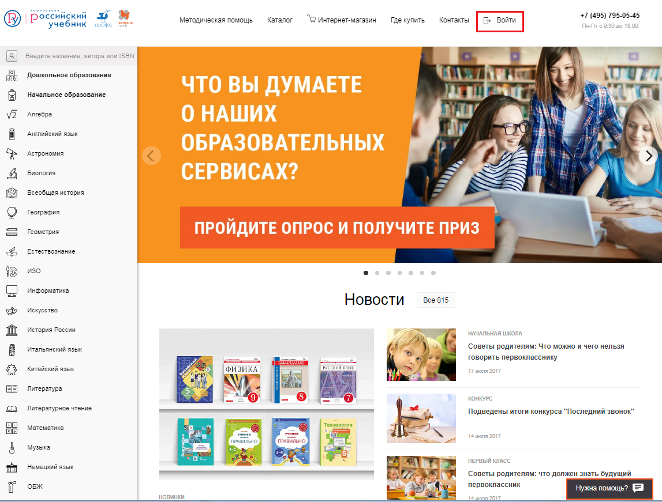
rosuchebnik.ru методическая помощь по каждому предмету учебного плана и учебнику издательской группы
Всю методическую помощь
мы собрали на одной странице:
подключайтесь к вебинарам авторов пособий, методистов и учителей-практиков
делитесь своим опытом и изучайте опыт коллег на открытых уроках
скачивайте методические материалы
и рабочие программы
читайте интервью с авторами
и рекомендации по работе с учебниками
узнавайте состав УМК
участвуйте в акциях, конкурсах
СОЗДАВАЙТЕ ЛИЧНЫЕ КАБИНЕТЫ НА САЙТЕ rosuchebnik.ru
Notes:
Постоянный доступ к вебинарам, которые Вам были интересны, семинарам, которые вы посетили
Здесь доступны для скачивания Ваши электронные сертификаты участника вебинаров и семинаров
Здесь хранятся индивидуальные коды для скидок в интернет-магазинах учебной литературы
Здесь создается библиотека скачанных материалов с сайта и просмотренных видеозаписей
Ваш невидимый личный помощник будет рекомендовать тематические подборки по Вашему предмету или учебнику
Ценовые предложения от крупнейших интернет-магазинов для совершения самой выгодной покупки
Объединенный каталог двух издательств с фильтрами, которые важны для педагога;
Информация о новинках с возможностью предзаказа;
Карта книжных магазинов с адресами и телефонами;
Индивидуальные скидки и промокоды для самых выгодных покупок

Slide 7
Записи вебинаров, открытых уроков,
интервью с авторами учебников,
учеными РАО и РАН

Slide 8
ЛИДИРУЮЩАЯ ЦИФРОВАЯ
ОБРАЗОВАТЕЛЬНАЯ ПЛАТФОРМА
ВРЕМЯ УЧИТЬ, ВРЕМЯ УЧИТЬСЯ
Notes:
LECTA объединяет механизм реализации электронных форм учебников с дополнительными сервисами, направленными на отработку практических навыков и умений у школьников.
Образовательная платформа LECTA предназначена для распространения и использования электронного образовательного контента в общеобразовательных учреждениях Российской Федерации.

Slide 9
Российская цифровая образовательная платформа для школьников 1-11 класса и учителей
Более 500 учебников в электронной
форме ведущих издательств
Бесплатные электронные дополнения
к атласам по истории и географии
Бесплатные аудиоприложения
и аудиоучебники

Slide 10
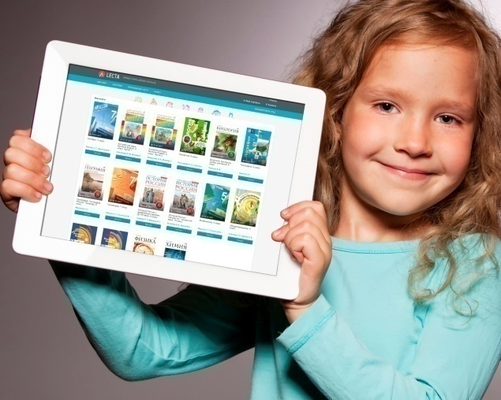
КНИГОВЫДАЧА
Элементарная единица услуги — КНИГОВЫДАЧА,
то есть предоставление ученику или учителю доступа на 500 дней к любому ЭФУ или другой книге
из библиотеки
Не знаете какие учебники нужны школе?
Это не проблема — КНИГОВЫДАЧИ
не привязаны к конкретным учебникам (книгам).
Учитель или ученик сами выберут то,
что им нужно из библиотеки

Slide 11
ОНЛАЙН-КУРС ПОВЫШЕНИЯ КВАЛИФИКАЦИИ
Возможности электронных учебников
Эффективные методы их использования
Методика грамотного проектирования
современного урока с использованием
электронных форм обучения
По окончании курса выдается
удостоверение установленного образца
Notes:
Курсы повышения квалификации
Курсы повышения квалификации - инновационный образовательный проект, в котором представлены самые современные методические разработки, а также пути их внедрения в практическую деятельность учителя. Учитель получит возможность пройти обучение в любом месте, где есть доступ в Интернет, в любое удобное время. По окончании обучения и проверки итоговой контрольной работы слушатель получает сертификат (бесплатные курсы) или удостоверение установленного образца (платные курсы). Программа рассчитана на 36 часов. Ориентировочная стоимость платного обучения с получением удостоверения – 2000 рублей.

Slide 12
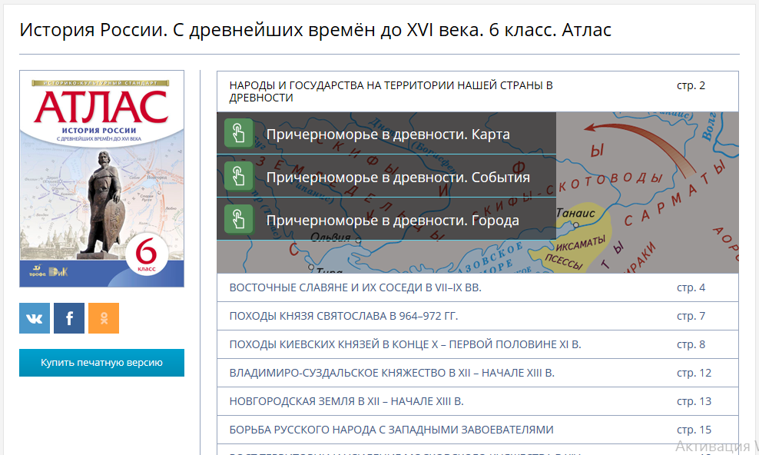
АТЛАС +
новаторский подход
к предоставлению
онлайн доступа
к бесплатным приложениям
к бумажным версиям атласов
www.lecta.ru/atlasplus
Notes:
Атлас+ – бесплатное общедоступное интерактивное онлайн-приложение к атласам по географии и истории объединенной корпорации «Российский учебник».
В приложение Атлас+ входят интерактивные задания, направленные на отработку картографических умений и подготовку к ОГЭ и ЕГЭ.
Несколько сотен заданий по географии и истории c использованием атласа и карт для всех классов с 5-го по 11-ый.

Slide 13
СТРАНА ЧИТАЮЩАЯ
страначитающая.рф
29 000+ участников
все регионы РФ
39 стран-участников
запуск 6 июня 2016
самая большая в стране видеотека
детских интерпретаций художественных
произведений: 550+ писателей,
4 000+ произведений
Международный интернет-проект
по популяризации художественных
произведений, которые изучают
в школе
Премия Рунета 2016. ТОП – 10

Slide 14
ЧИТАЮЩАЯ МАМА –
ЧИТАЮЩАЯ СТРАНА
страначитающая.рф
Даты: 1 апреля – 15 августа 2017 года
Участники: мамы и дети любого возраста,
бабушки и их внуки
Проект создает в обществе позитивный
имидж читающей матери и возрождает
многовековую традицию семейных чтений.
В рамках проекта можно прочитать
книгу и тем детям, которые оказались
лишены материнского внимания.

Slide 15
ЧИТАЕМ КЛАССИКУ
В БИБЛИОТЕКЕ
страначитающая.рф
Даты: 1 ноября – 28 декабря 2016 года
Участники: библиотекари, коллективы
библиотек, а также юные посетители
библиотек (до 14 лет).
Приняли участие 1200 библиотек
Прислали 5350 прочтений
Прочитано 1360 произведений 212 авторов
Проект призван помочь популяризации
отечественной поэтической классики,
изучаемой в школе, привлечь
внимание к детским библиотечным
учреждениям

Slide 16
СТРАНА
С ВЕЛИКОЙ ИСТОРИЕЙ
странавеликая.рф
странавеликая.рф
все регионы РФ
конкурсы для учителей и всей страны
методические разработки
и статьи для школьных учителей истории
интерактивная карта проекта с историями
о своей семье, своей страны
Проект о великой стране в рассказах
ее граждан, масштабная летопись
российского образования.

Slide 17
СТРАНА
НЕВЫУЧЕННЫХ УРОКОВ
rosuchebnik.ru/vneuroka
все регионы РФ
ежемесячные конкурсы
1500+ методических разработок
Всероссийский интернет-проект,
направленный на создание уникальной
коллекции методических материалов
учителей по проведению
внеурочной деятельности
Notes:
Страна невыученных уроков - всероссийский интернет-проект, направленный на создание уникальной коллекции методических материалов учителей по проведению внеурочной деятельности.
Министр образования О.Ю. Васильева призвала учителей посвящать внеурочное время воспитанию детей, а не только подготовке к экзаменам.
Новый проект корпорации «Российский учебник» даст учителям возможность делиться своим уникальным опытом проведения внеклассных занятий.

Slide 18
СТРАНА
СТРАНА
ЭКОЛОГИЧЕСКИХ ТРОП
странаэкологическая.рф
приурочен к Году экологии в Росси
ежемесячные конкурсы
энциклопедия растительного и животного мира родного края
интерактивная карта маршрутов детей и их родителей
Всероссийский проект, направленный на формирование экологического мировоззрения воспитанников дошкольных образовательных организаций и обучающихся школ.
Notes:
Страна экологических троп (слайда пока нет, нарисуем, но говорить уже нужно! Согласовываю запуск этого проекта совместно с Минприроды) - всероссийский интернет-проект, направленный на создание уникальной энциклопедии растительного и животного мира, которую пишут дети, родители, учителя.
Задача проекта помочь школьнику посмотреть на окружающее пространство по новому: родная улица, ближайший парк, лес и поделиться своими экологическими тропами. Просветительский проект направлен на формирование экологического мировоззрения со школьной скамьи.

Slide 19
ШКОЛА, ОТКРЫТАЯ
ИННОВАЦИЯМ
rosuchebnik.ru
z
Всероссийский проект поддержки
и распространения инновационного опыта школ
Все регионы РФ
ЭФУ в каждом классе
Адресная методическая поддержка
Распространение передового опыта
в СМИ

Slide 20
ИНФОРМАЦИОННО-ОБРАЗОВАТЕЛЬНАЯ
СРЕДА СОВРЕМЕННОЙ ШКОЛЬНОЙ
БИБЛИОТЕКИ
rosuchebnik.ru
z
Всероссийский проект поддержки и развития школьных информационно-библиотечных центров
Все регионы РФ
Возможности цифровой платформы LECTA – каждой библиотеке:
ЭФУ, интерактивное приложение
к атласам, классическая художественная литература, словари, энциклопедии
Всесторонняя методическая поддержка

Slide 21
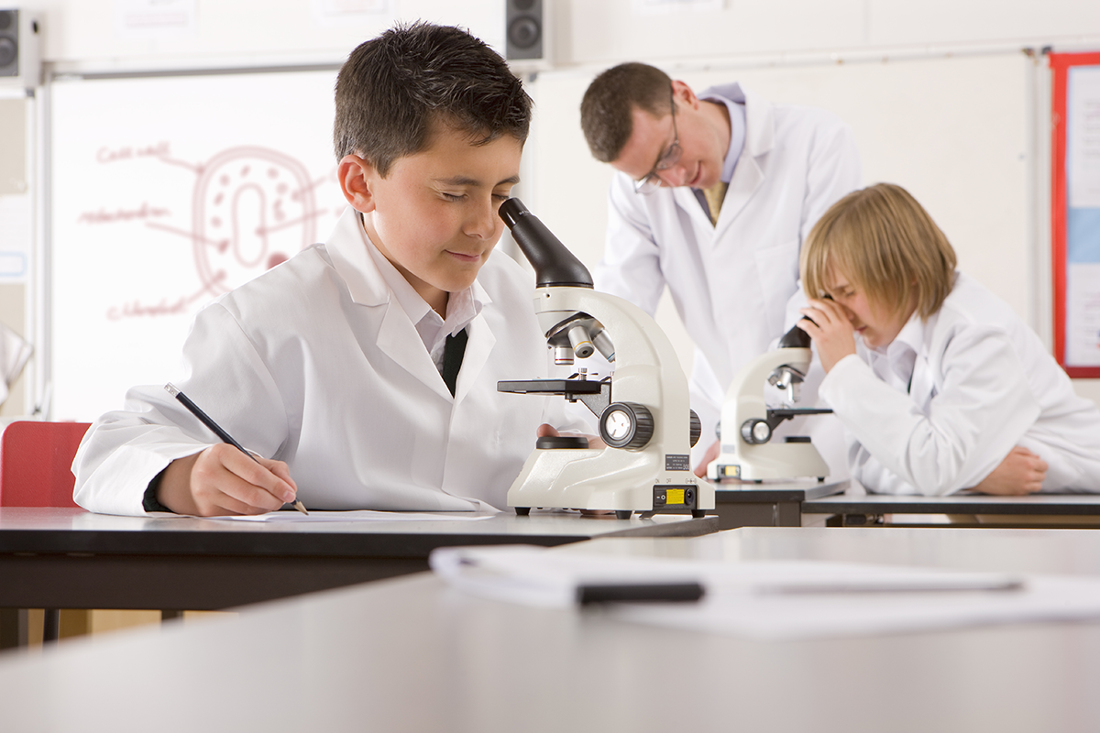
Проект
«ДРОФА – Новая школа»
z
rosuchebnik.ru
Оснащение образовательных организаций современным оборудованием «под ключ»
Наши проекты
комплексное оснащение ДОУ в соответствии
с ФГОС ДО
создание безбарьерной среды в образовательных
комплексное оснащение школ-новостроек
создание школьных информационно-библиотечных центров
оснащение учреждений доп. образования
создание образовательной инфраструктуры
в учреждениях профессионального образования

Slide 22
РЕСУРСЫ ОБЪЕДИНЕННОЙ ИЗДАТЕЛЬСКОЙ ГРУППЫ
rosuchebnik.ru
ПРОЕКТЫ:
Страна читающая страначитающая.рф
Страна с великой историей странавеликая.рф
Страна невыученных уроков rosuchebnik.ru/vneuroka
Страна экологическая странаэкологическая.рф
Школа, открытая инновациям rosuchebnik.ru
Электронные формы учебников (ЭФУ) lecta.ru
Информационно-библиотечные центры (ИБЦ):
Электронные книги ЛитРес litres.ru
Аудиокниги elkniga.ru
Проект «ДРОФА – Новая школа»:
учебное оборудование, наглядные пособия, учебное ПО,
в т.ч. для инклюзивного образования rosuchebnik.ru

Slide 23
Спасибо за внимание!

